Slide 1







Стратегия продвижения бренда хоккейного клуба «Воевода»
Разработка брендового имиджа спортивного клуба с целью привлечения новых спортсменов и инвесторов.

Slide 2

АКТУАЛЬНОСТЬ ИДЕИ
Масштаб нашего проекта в рамках одной конкретной компаний.
Итоговый продукт позволит массам потребителей узнать о бренде спортивного клуба.
В наше время, медийное продвижение необходимо для каждого бренда и отрасли.
Будет проведен АЦА (анализ целевой аудиторий) для выяснения тенденций и направлений у потенциальных потребителей.

Slide 3
ЦЕЛЕВАЯ АУДИТОРИЯ
Наш продукт будет рассчитан для молодых энергичных людей, которые интересуются спортом.
Так как клуб Хоккейный, то нужно привлекать тех людей которые так или иначе имеют перспективы развития в этом виде спорта или привлекать спортсменов из других клубов.

Slide 4
ПРОБЛЕМА
Мы предложим целеустремлённым спортсменам найти место для себя и своих способностей в хорошем спортивном клубе.
Если продвижения бренда не будет то потребитель не сможет узнать о открывающихся возможностей для него. Главное повысить узнаваемость бренда среди масс.

Slide 5
ЦЕННОСТЬ, ЦЕННОСТНОЕ ПРЕДЛОЖЕНИЕ
Мы, компания Хоккеиный клуб «Воевода»
помогаем клиентам спортивного телосложения и с интересом к спорту .
в ситуации когда по близости нет доступных и надежных спортивных клубов.
решать проблему с доступностью спорта.
с помощью технологии Маркетинга и анализа данных.
и получать за это деньги

Slide 6
РЕШЕНИЕ
Анализ аналогичных маркетинговых стратегий, глубинный анализ клиентов клуба.
  Надежность, перспектива развития, хорошая база для старта в большой спорт.
Наш продукт отличается тем, что при разработки маркетинговой модели мы учитываем желания и потребности большого списка потребителей.
Потенциальный клиент сможет получить доступный и надежный досуг.

Slide 7
РЕШЕНИЕ
Опираясь на нашу стратегию, маркетинговая компания по продвижению Хоккейного клуба будет в большей степен проходить в медийном поле.
Будет проведена работа по созданию постов, коротких роликов на платформах как VK и Tik-Tok, а так же в других популярных мессенджерах.
Для создания постов и роликов, будут необходимы квалифицированные копирайтеры, которые грамотно будут вести соц. сети.

Slide 8
РЫНОК
Мы работаем на рынки B2C.
По нашим расчетом после нашей рекламной компаний количество подписчиков в социальных сетях вырастит на 2000 человек, а количество активных участников клуба вырастит на 100 человек.
500 тысяч рублей
Предположительно от 600 до 900 тысяч рублей.

Slide 9
КОНКУРЕНТЫ
Основным и конкурентами скорее всего будут ЦСКА, Спарта, Динамо
Наше преимущество будет в доступности и ориентирований на потребителей.

Slide 10
БИЗНЕС-МОДЕЛЬ
БИЗНЕС-МОДЕЛЬ* – это описание того, как компания создает продукт, поставляет продукт и получает ценность для себя и для клиента.
Отвечаем на вопросы:
Что продаем? Участие в хоккейном клубе.
Кому продаем? Целеустремлённым спортсменам и людям которым интересен спорт.
Какую пользу и выгоду получает клиент? Надежный и популярный Хоккейный клуб.

Slide 11
ТЕКУЩИЕ РЕЗУЛЬТАТЫ
Был проведен первичный анализ рынка, так же в активной разработке маркетинговая стратегия. Команда разобралась с постановкой целей и задач.

Slide 12
КОМАНДА СТАРТАПА
ФАМИЛИЯ ИМЯ | РОЛЬ | ЧТО БУДЕШЬ ДЕЛАТЬ? | ОПЫТ и КОМПЕТЕНЦИИ
Тибекин Никита | Руководитель | Руководить процессом | Опыт в разработке проектов
Новосёлов Иван | Генератор идей | Анализировать рынок, потребителей, а так же буду отвечать за новые идеи в проекте. | Опыт в написаний текстов, в разработке проектов.

Slide 13
ПЛАНЫ РАЗВИТИЯ
Начать разрабатывать стратегию про продвижению социальных сетей спортивного клуба, полностью доработать маркетинговую стратегию. А так же в последствий, предложить аналогичную маркетинговую стратегию другим клубам.

Slide 14
Запрос
На данный момент от спортивного клуба нам нужен доступ к их медиа ресурсам.
Необходимы опытные копирайтеры и смм-менеджеры в команде из трех человек.
И так же 500 тысяч рублей для расхода на рекламу и оплату копирайтерам.

Slide 15

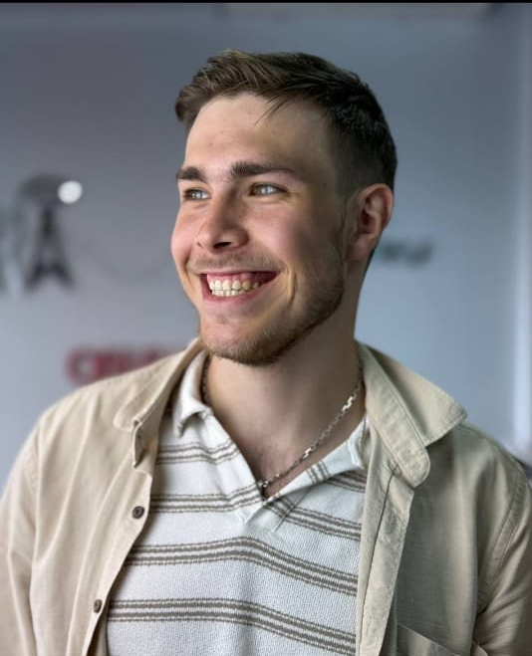
КОНТАКТЫ ЛИДЕРА
Тибекин Никита – +79162977427

